Slide 1


TRƯỜNG ĐẠI HỌC ĐỒNG THÁP
KHOA SƯ PHẠM TOÁN - TIN
BÁO CÁO ĐỒ ÁN 2
XÂY DỰNG WEBSITE BÁN BÁNH ONLINE CHO CỬA HÀNG BÁNH NGỌT BIN CAKE
GVHD: LÊ MINH THƯ
SVTH: ĐẶNG NGỌC BIN

Slide 2
NỘI DUNG CHÍNH
5
1
Kết luận và hướng phát triển đề tài
Đặt vấn đề
NỘI DUNG CHÍNH
2
4
Mục tiêu nghiên cứu của đề tài
Tổng quan Website
3
Sơ đồ tổng quát hệ thống

Slide 3
ĐẶT VẤN ĐỀ
Hiện nay Internet là mạng kết nối toàn cầu để chia sẻ dữ liệu, vì thế Website cũng là nơi mà khách hàng tìm kiếm thông tin và sản phẩm nhiều nhất. Khi đã có Website, người kinh doanh, doanh nghiệp sẽ dễ dàng hơn trong việc đưa thông tin về sản phẩm, dịch vụ, hình ảnh thương hiệu của mình tiếp cận tới khách hàng một cách nhanh chóng, đồng bộ, đầy đủ và hiệu quả nhất.
Một vài lý do mà người kinh doanh, doanh nghiệp nên có một Website:
- Làm tăng tính chuyên nghiệp: để đón đầu xu thế, bắt kịp thời đại bạn phải biết áp dụng công nghệ thông tin vào quá trình hoạt động. Một Website tốt mang lại cho doanh nghiệp của tính chuyên nghiệp, tạo niềm tin của khách hàng và được đánh giá cao hơn các doanh nghiệp cùng ngành mà không có Website.

Slide 4
ĐẶT VẤN ĐỀ
Hiện nay Internet là mạng kết nối toàn cầu để chia sẻ dữ liệu, vì thế Website cũng là nơi mà khách hàng tìm kiếm thông tin và sản phẩm nhiều nhất. Khi đã có Website, người kinh doanh, doanh nghiệp sẽ dễ dàng hơn trong việc đưa thông tin về sản phẩm, dịch vụ, hình ảnh thương hiệu của mình tiếp cận tới khách hàng một cách nhanh chóng, đồng bộ, đầy đủ và hiệu quả nhất.
Một vài lý do mà người kinh doanh, doanh nghiệp nên có một Website:
- Xây dựng thương hiệu: xây dựng thương hiệu là điều đáng quan tâm của doanh nghiệp và trang Web sẽ giúp doanh nghiệp làm điều này. Nó phản ánh một hình ảnh chuyên nghiệp thông qua giao diện và các hoạt động của doanh nghiệp.
- Quảng bá sản phẩm: số lượng sản phẩm bạn đưa lên Web tuỳ thuộc vào ý muốn và nhu cầu của bạn. Việc không giới hạn khối lượng thông tin giúp bạn đưa thông tin đầy đủ và chi tiết qua đó sẽ giúp cho khách hàng dễ dàng tiếp cận doanh nghiệp của bạn hơn và gia tăng doanh số.

Slide 5
MỤC TIÊU NGHIÊN CỨU CỦA ĐỀ TÀI
MỤC TIÊU
Đăng ký
Đăng nhập
Quản lý – Cập nhật
Giỏ hàng, mua hàng
Tìm kiếm, xem thông tin, liên hệ
⇨ Từ đó xây dựng Website bán bánh Online cho cửa hàng Bin Cake

Slide 6
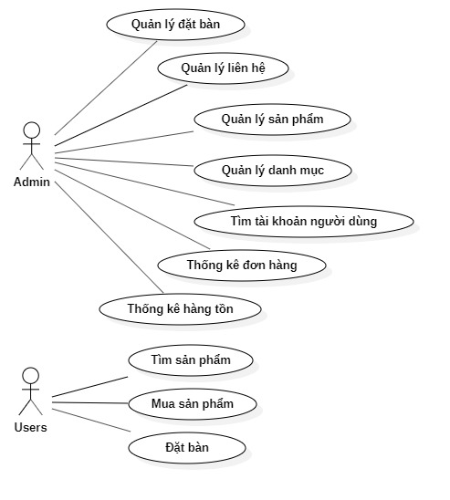
SƠ ĐỒ TỔNG QUÁT HỆ THỐNG
Sơ đồ Usecase tổng quát

Slide 7
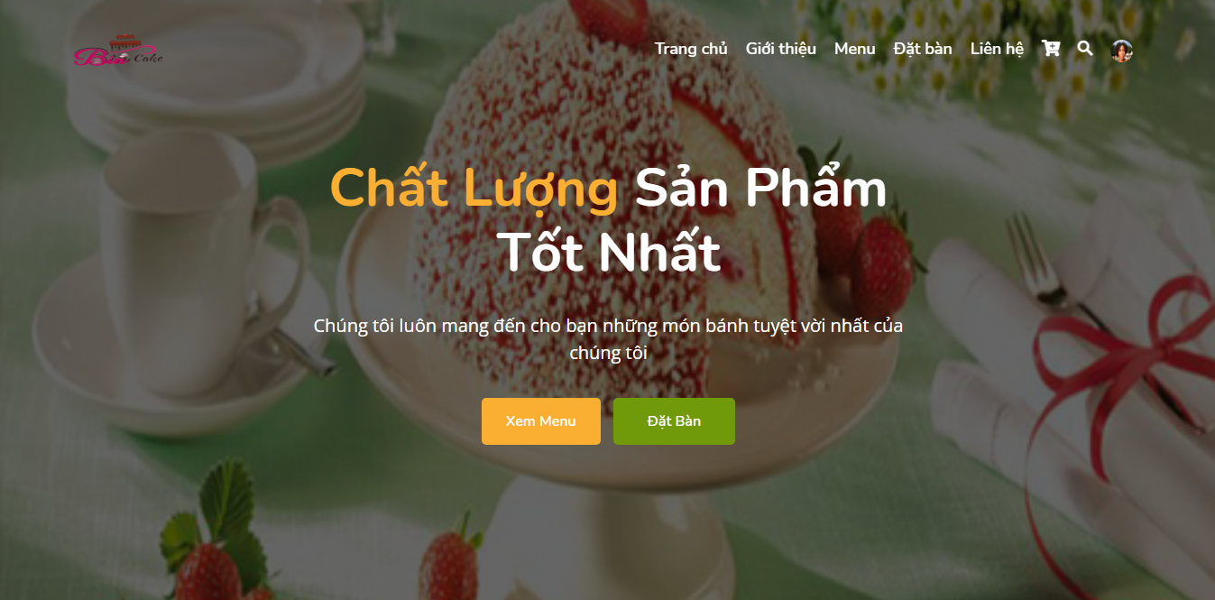
TỔNG QUAN WEBSITE
Giao diện chính

Slide 8
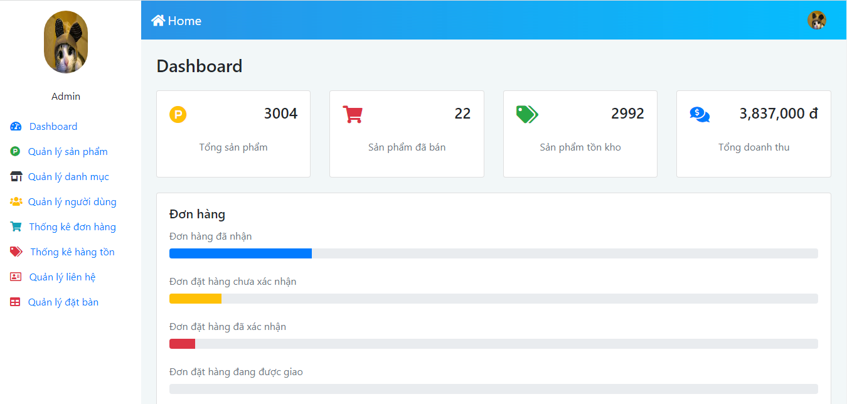
TỔNG QUAN WEBSITE
Giao diện Quản lý – Cập nhật

Slide 9
KẾT LUẬN VÀ HƯỚNG PHÁT TRIỂN
Kết quả đạt được:
⍟ Nắm được một số kiến thức về HTML, CSS, JavaScript, MySQL và PHP
⍟ Xây dựng được Website bán hàng với những chức năng theo yêu cầu của đề tài
Hướng phát triển:
⍟ Hoàn thiện thêm về giao diện
⍟ Xây dựng thêm chức năng: đánh giá sản phẩm, quản lý kho,…

Slide 10


